Slide 1
Mathematik Q3 Abels

Slide 2
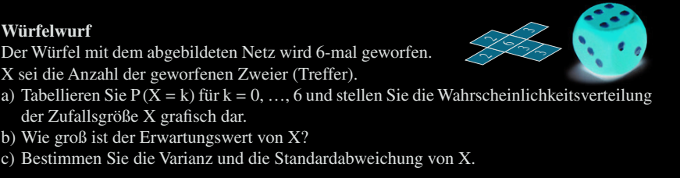

Slide 3
Praxis der Binomialverteilung

Slide 4

Ein Würfel wird fünfmal geworfen.
Wie wahrscheinlich fallen …
… genau 2 Sechsen?
… höchstens 2 Sechsen?
… mindestens 2 Sechsen?
… zwischen 2 und 4 Sechsen?

Slide 5
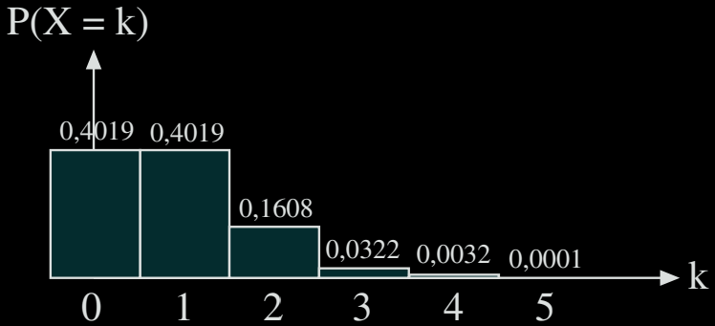
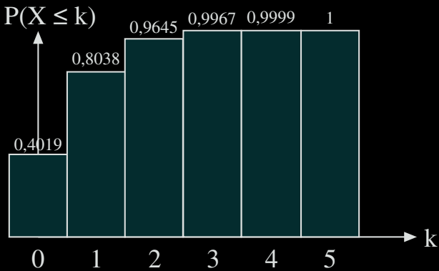
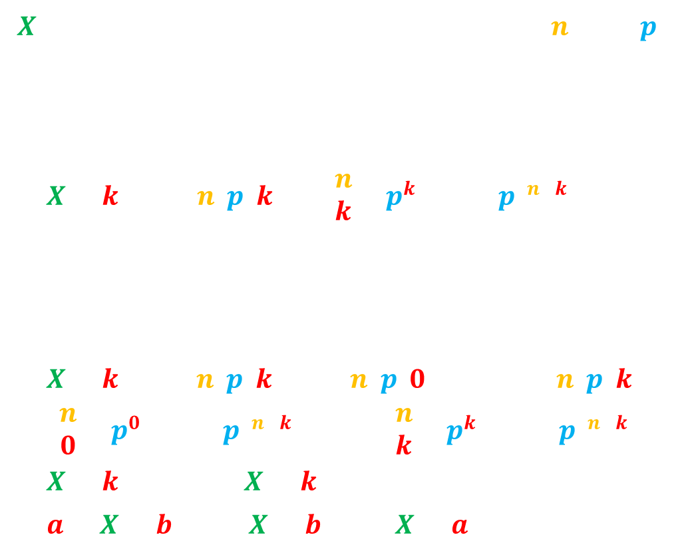

Binomialverteilung – $B(n;p;k)$ und $F\left(n;p;k\right)$
$X$ ist binomialverteilt mit Parametern $n$ und $p$.
Punktwahrscheinlichkeit
= Einfache Binomialverteilung
$$P\left(X=k\right)=B\left(n;p;k\right)=\left(\begin{matrix}n \\ k\end{matrix}\right)⋅p^{k}⋅{\left(1−p\right)}^{n−k}$$
Intervallwahrscheinlichkeit
= Kumulierte Binomialverteilung
$P\left(X≤k\right)=F\left(n;p;k\right)=B\left(n;p;0\right)+…+B\left(n;p;k\right)$
$=\left(\begin{matrix}n \\ 0\end{matrix}\right)⋅p^{0}⋅{\left(1−p\right)}^{n−k}+…+\left(\begin{matrix}n \\ k\end{matrix}\right)⋅p^{k}⋅{\left(1−p\right)}^{n−k}$
$P\left(X≥k\right)=1−P\left(X≤k−1\right)$
$P\left(a≤X≤b\right)=P\left(X≤b\right)−P\left(X≤a−1\right)$
Beispiel: $n=5, p=\frac{1}{6},k=2$
$$P\left(X=2\right)=B\left(5;\frac{1}{6};2\right)≈0,1608$$
$$P\left(X≤2\right)=F\left(5;\frac{1}{6};2\right)≈0,9646$$
$$P\left(X≥2\right)=1−F\left(5;\frac{1}{6};1\right)≈0,1962$$
$$P\left(2≤X≤4\right)=F\left(5;\frac{1}{6};4\right)−F(5;\frac{1}{6};1)≈0,1961$$
Taschenrechner / Tabelle

Slide 6
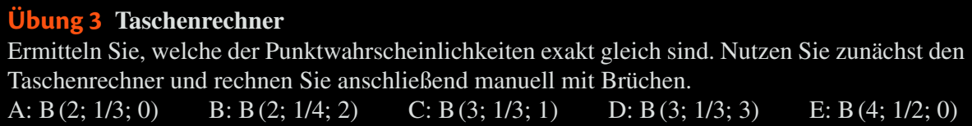
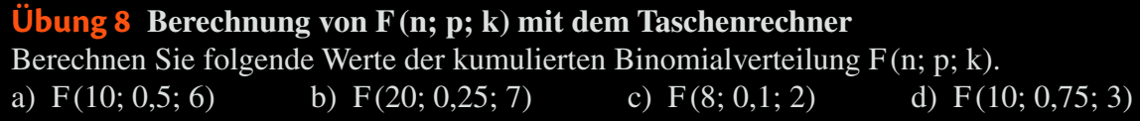
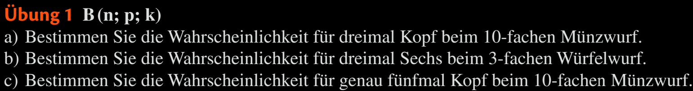
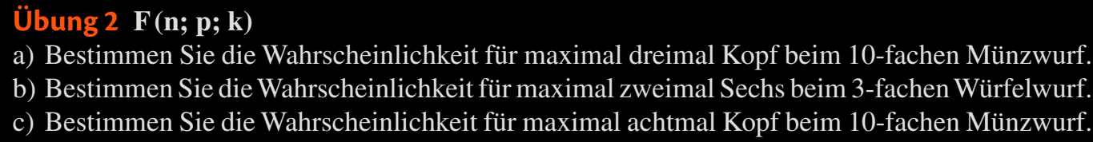
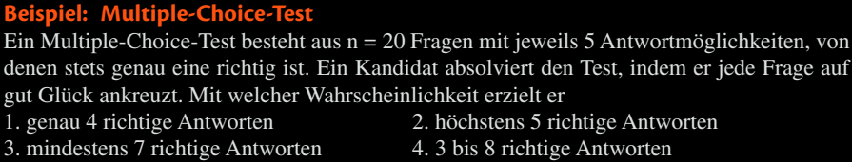
Big129-140
mit Taschenrechner und Tabelle

Slide 7
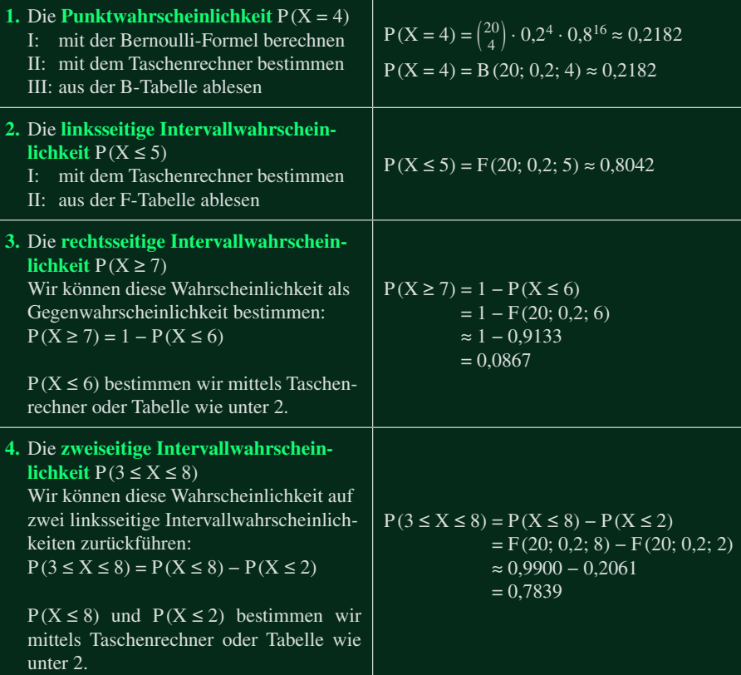
Big129-140

Slide 8


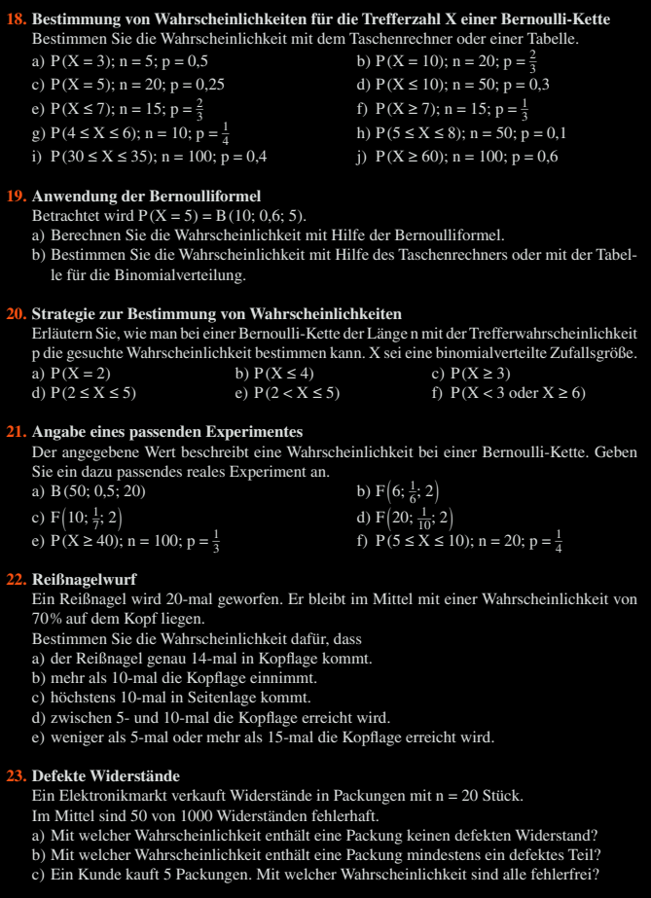
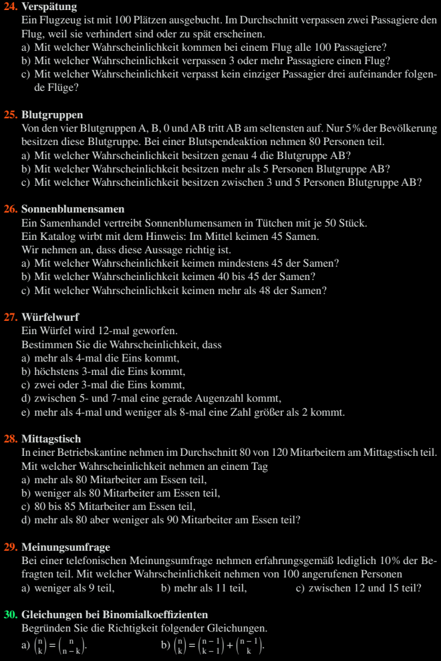


Big141-147 I

Slide 9








Big141-147 II

Slide 10
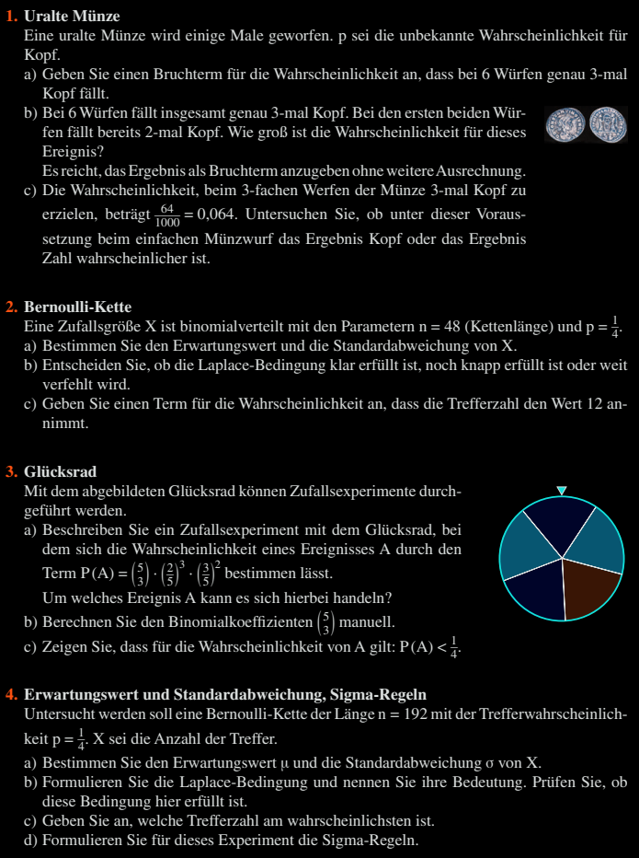
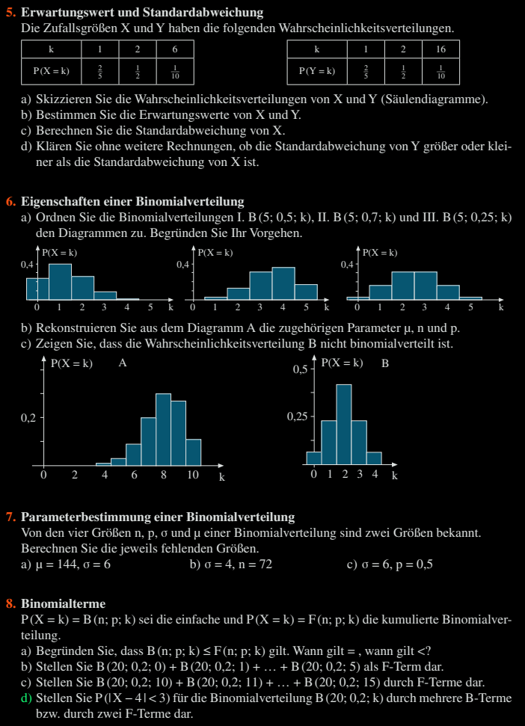
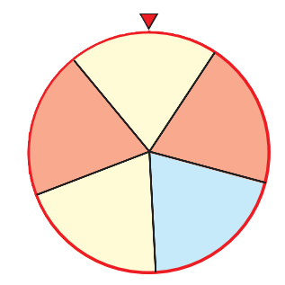
Big141-147 III – ohne Hilfsmittel

